Slide 1
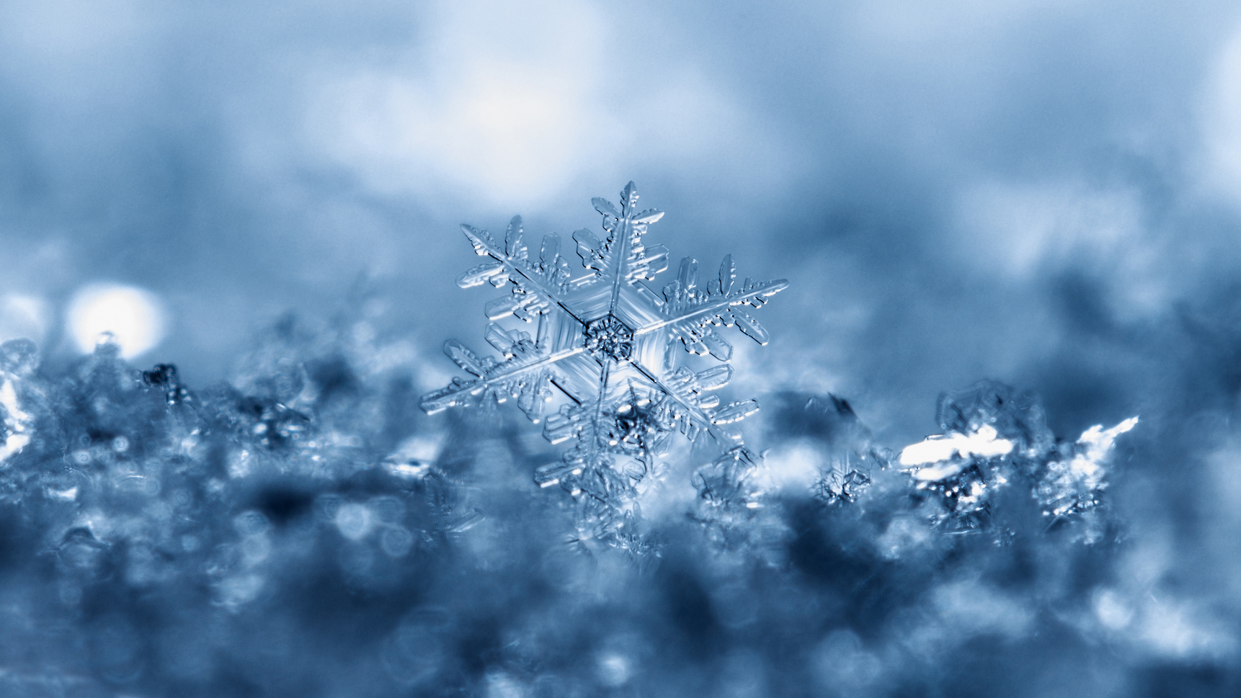
"Święta, święta"
Klasa 8c

Slide 2
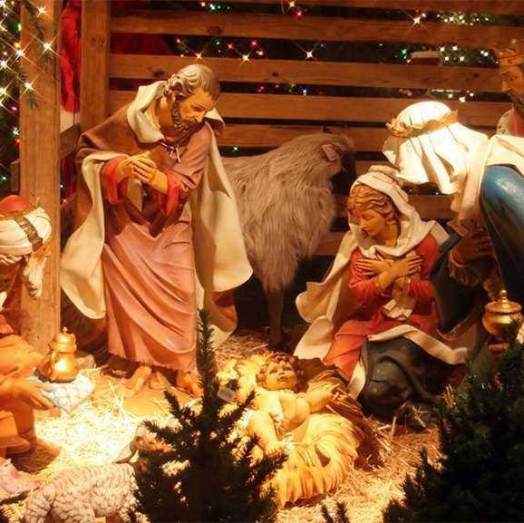
Święta Bożego Narodzenia
Boże Narodzenie​ - święto upamiętniające narodziny Jezusa Chrystusa. W Polsce pierwszy dzień świąt obchodzimy 25 grudnia, a dzień wcześniej - Wigilię.
Boże Narodzenie poprzedzone jest okresem trzytygodniowego oczekiwania, zwanego adwentem.

Slide 3
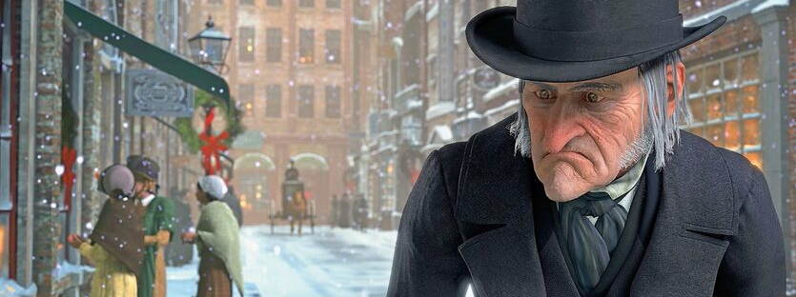
"Opowieść wigilijna"
Boże Narodzenie​ to czas życzliwości i serdeczności, o czym przypomina nam lektura "Opowieść wigilijna" Charlesa Dickensa, w której jest opisana część życia pewnego skąpca - Ebenezera Scrooge'a. Pod koniec powieści bohater pod wpływem nawiedzających go duchów dokonuje wewnętrznej przemiany i staje się lepszym człowiekiem.

Slide 4
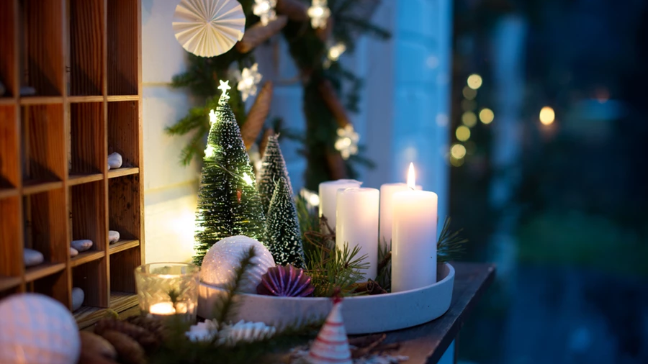
Boże Narodzenie - tradycje
Tradycje Bożego Narodzenia ukształtowały się na przestrzeni wieków, gdy zwyczaje pochodzące z czasów pogańskich poprzeplatały się ze zwyczajami wprowadzonymi przez Kościół. Obecnie Boże Narodzenie ma charakter święta rodzinnego i zazwyczaj jest obchodzone w gronie najbliższych.
Oto kilka głównych tradycji w Polsce:

Slide 5
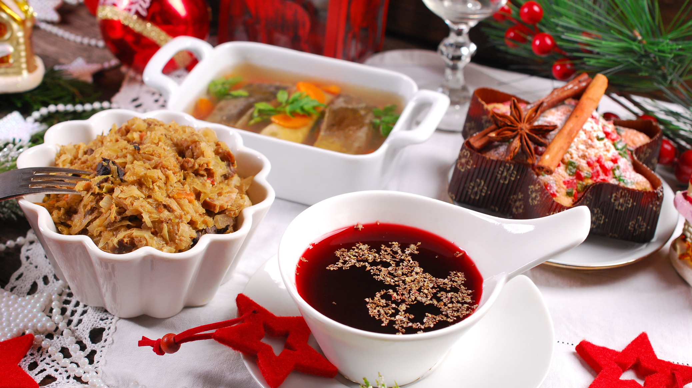
12 potraw
W Wigilię jest zwyczaj podawania dwunastu potraw nie zawierających mięsa. Jest to nawiązane do 12 apostołów. Oto najczęściej spotykane w Polsce wigilijne dania, które mogą się różnić w zależności od regionu:
Barszcz czerwony z uszkami
Zupa grzybowa lub sos grzybowy
Pierogi ruskie
Pierogi z kapustą i grzybami
Kompot z suszu
Kapusta z grochem
Ryba po grecku
Karp
Kutia
Sernik
Makowiec
Piernik

Slide 6
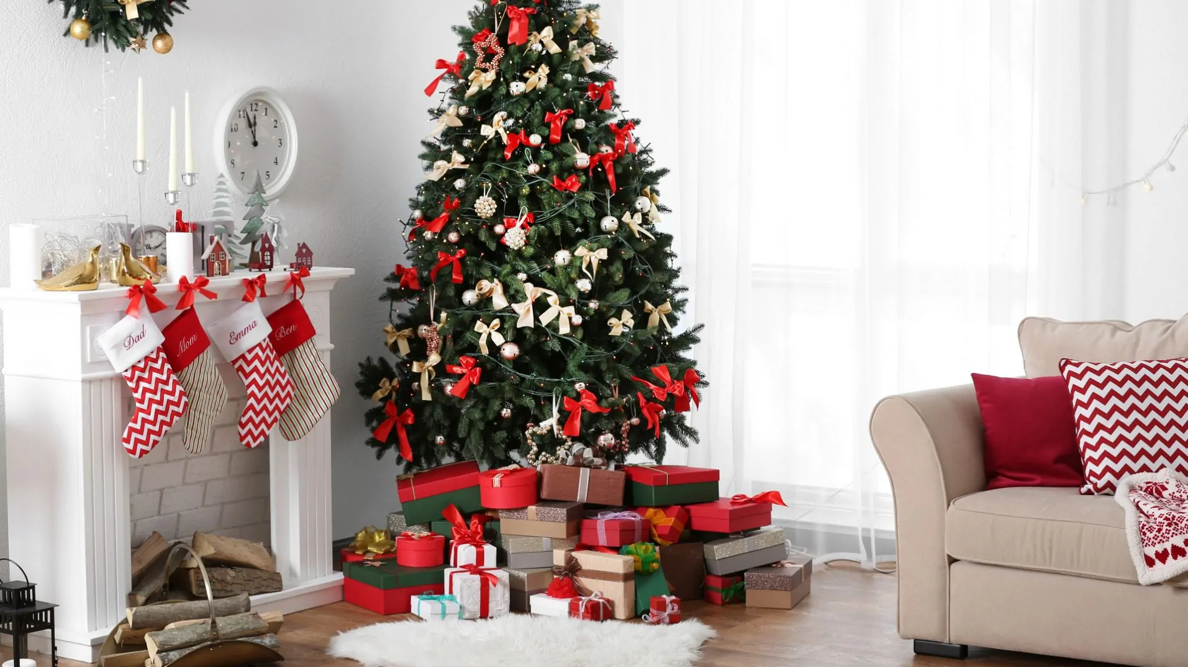
Choinka
Trudno sobie wyobrazić Boże Narodzenie bez pięknej, wielkiej choinki. Według tradycji, ubieramy choinkę kilka dni przed świętami, w najróżniejsze bombki, łańcuchy, cukierki i pierniczki.

Slide 7
Skąd się wzięła w Polsce tradycja ubierania choinki? Do Polski przenieśli ją niemieccy protestanci na przełomie XVIII i XIX wieku (w okresie zaborów) i początkowo spotykana była jedynie w miastach. Stamtąd dopiero zwyczaj ten przeniósł się na wieś, w większości wypierając tradycyjną polską ozdobę, jaką była podłaźniczka czy jemioła, oraz zastępując znacznie starszy, słowiański zwyczaj (znany jeszcze z obchodów Święta Godowego) dekorowania snopu zboża, zwanego Diduchem.

Slide 8
Święty Mikołaj
Kiedy słyszymy o Świętym Mikołaj​u, myślimy o grubym, starszym mężczyźnie, z długą białą brodą, w czerwonym płaszczu i czapce z pomponem, który jeździ wielkimi saniami zaprzężonymi w renifery, wchodzi do domów przez komin i chowa pod choinką prezenty. Jest on jednak tylko wzorowany na świętym Mikołaju z Miry, który żył na przełomie III I IV wieku. Był biskupem Miry w Licji i wsławił się cudami oraz pomocą biednym i potrzebującym.

Slide 9
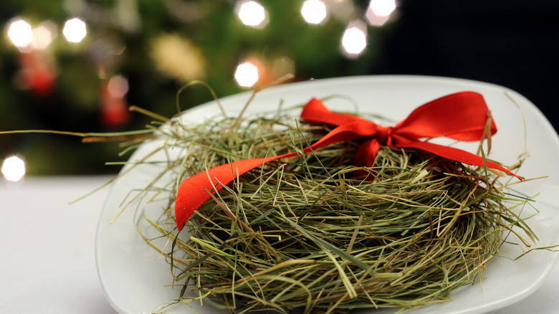
Siano pod obrusem
Siano pod obrusem jest nawiązaniem do żłóbka, w którym Jezus przyszedł na świat, a także jest symbolem prostoty i skromności.

Slide 10
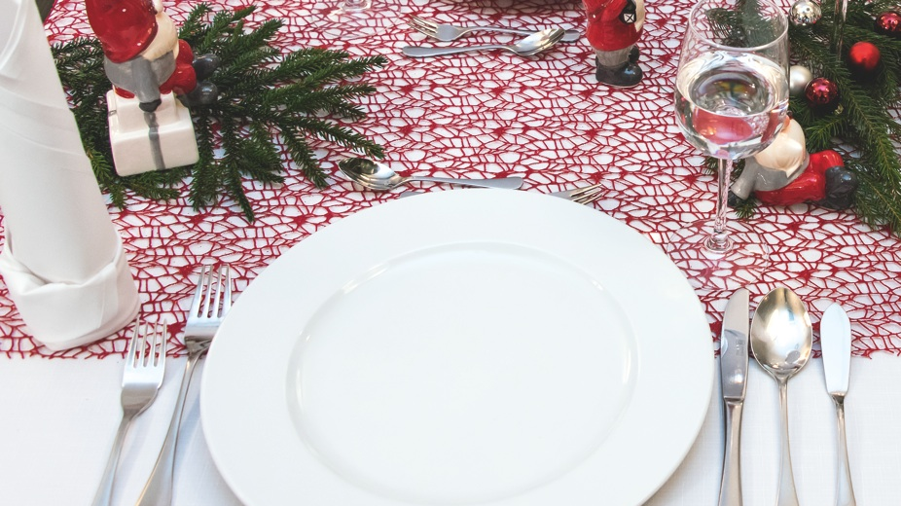
Do niedawna wierzono, że na wieczerzy wigilijnej pojawiają się dusze zmarłych. Właśnie dla takiego przybysza zostawiano wolne miejsce przy stole – zwyczaj ten przetrwał do dzisiaj jako puste miejsce pozostawione dla niespodziewanego gościa.
Wolne miejsce przy wigilijnym stole

Slide 11
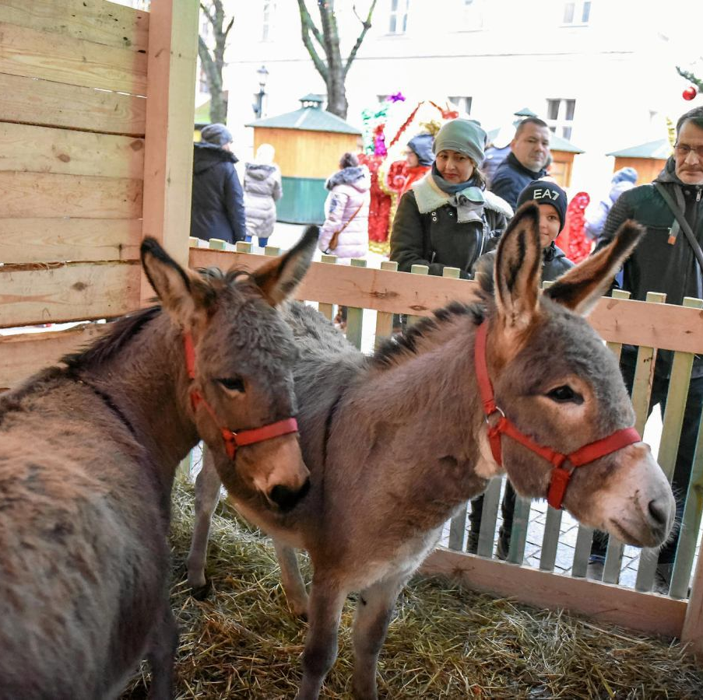
Mówiące w Wigilię zwierzęta
Według przekazywanej od pokoleń tradycji, w Wigilię Świąt Bożego Narodzenia zwierzęta mówią ludzkim głosem. Dzieje się to w wigilijną noc. W stajence, gdzie narodził się Jezus, z pasterzami były także zwierzęta. Taki obrazek pojawia się w każdej szopce.

Slide 12
Tradycyjne kolory bożonarodzeniowe
Boże Narodzenie kojarzy się wszystkim z czterema kolorami – czerwonym, zielonym, białym i złotym. Nie wszyscy jednak wiedzą, że te kolory nie wzięły się znikąd. Oto ich symbole:
Czerwień - krew Jezusa przelana dla odkupienia świata;
Zieleń - życie, nadzieja oraz wierność;
Biel - czystość, niewinność, a także odnowa życia duchowego;
Złoto - dobrobyt, bogactwo oraz doskonałość i wieczność.
Dlatego te kolory mają duże znaczenie w świątecznych ozdobach.

Slide 13
Świąteczne tradycje na świecie...

Slide 14
USA-Stany Zjednoczone
Po pierwsze – w Stanach świętuje się krócej. Główne świętowanie z uroczystym obiadem przypada na 25 grudnia, czyli na sam dzień Bożego Narodzenia, a nie na Wigilię jak dzieję się to w Polsce. Niektórzy dodatkowo świętują w Wigilię, dla innych to po prostu wieczór przed świętami. Natomiast 26 grudnia to już zupełnie normalny dzień roboczy. prezenty najczęściej rozpakowuje się w Boże Narodzenie od rana.

Slide 15
Wielka Brytania
W Polsce najważniejszy dzień Świąt to 24 grudnia, Wigilia. To na nią przygotowujemy się już kilka tygodni wcześniej i to na słynnego karpia, barszcz czy grzybową wyczekujemy cały rok. W UK czegoś takiego nie ma, dla Brytyjczyków to normalny dzień (jedyne co tego dnia robią, to powieszenie skarpet na kominkach), a świętowanie rozpoczynają 25 grudnia (,,Christmas Day”) uroczystym obiadem w gronie rodziny czy przyjaciół. Takie uroczystości często organizowane są w restauracjach, co dla nas, Polaków jest nie do pomyślenia.

Slide 16
Filmy, które warto obejrzeć w Święta...

Slide 17
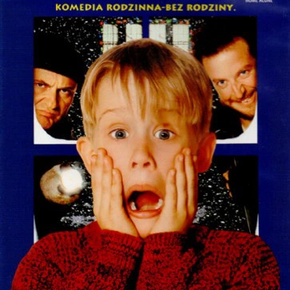
"Kevin sam w domu"
Corocznym świątecznym zwyczajem na całym świecie stało się oglądanie kultowego filmu "Kevin sam w domu". Film w 2020 roku skończył 30 lat.
Kevin McCallister to ośmioletni chłopiec, który pochodzi z dużej rodziny. Pragnie zostać sam i jego życzenie się spełnia, ale wkrótce przekonuje się, że samotne życie wcale nie jest zabawne. Dzielnie broni swojego domu przed włamywaczami zastawiając na nich pułapki.

Slide 18
"Ekspres polarny"
Film animowany, który opowiada historię chłopca powątpiewającego w magię Świąt Bożego Narodzenia. Zostaje on pasażerem pociągu zmierzającego na biegun północny do świętego Mikołaja. Film jest ciekawie zrealizowany i bardzo pouczający. Trzeciego grudnia produkcja skończyła 16 lat.

Slide 19
Świąteczne ciekawostki
W 352 r. po raz pierwszy obchodzono Boże Narodzenie w Cesarstwie Rzymskim.
Pierwsze sztuczne choinki wykonali Niemcy z gęsich piór.
Według danych z Facebooka, dwa tygodnie przed Bożym Narodzeniem to najpopularniejszy moment rozstawania się par.
W USA płonie średnio dwieście choinek rocznie.
Brytyjczycy do kolacji zakładają papierowe korony.

Slide 20
Koniec
Przygotowali:
Julia Łasocha
Marcin Przybyła

